Slide 1
Reduce
Synthèse et en C#

Slide 2
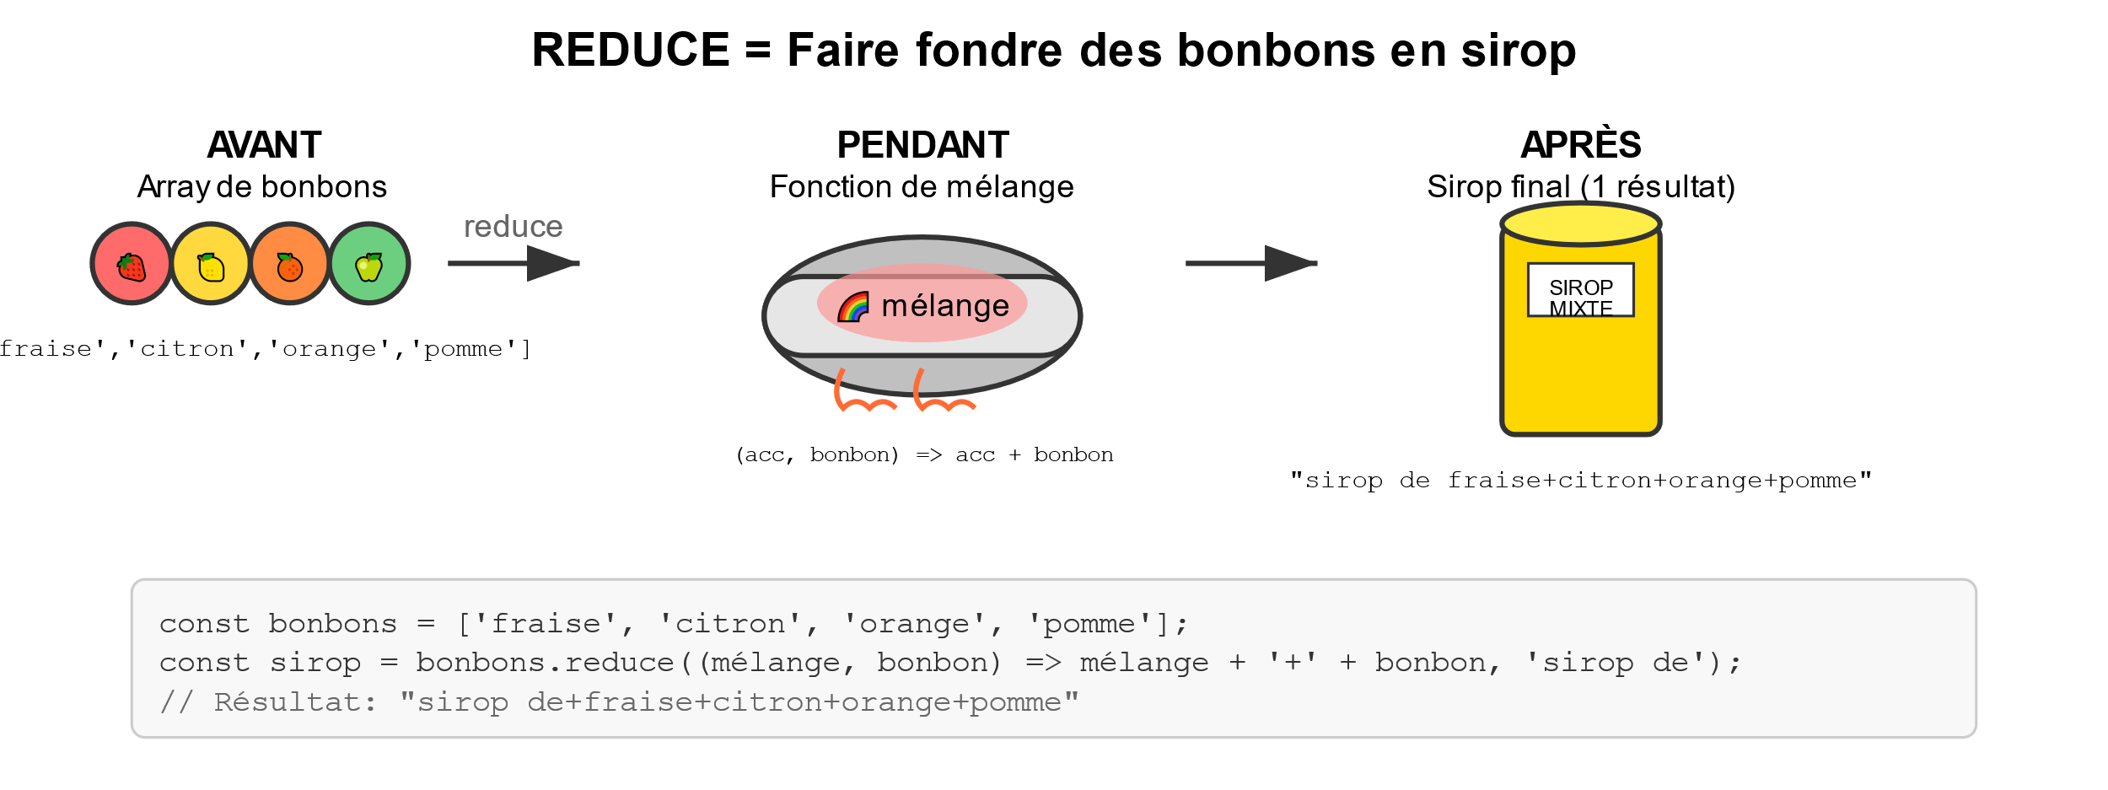
Reduce Métaphore / Un sirop de bonbons ?

Slide 3
Reduce : cas connus
"Aplatit" ou "Agrège" une série de données en une seule valeur
Exemples communs: Min, Max, Sum, Average
public class Person
{
public string Name {get; set;}
public int Age {get; set;}
public int Sisters {get; set;}
public int Brothers {get; set;}
}
List<Person> family = new(){
new Person(){Name="Bob",Age=12,Sisters=2,Brothers=1},
new Person(){Name="Louise",Age=19,Sisters=1,Brothers=3},
new Person(){Name="Claude",Age=16,Sisters=0,Brothers=0}
};
double averageAge = family.Average(member => member.Age);
//15.66
double averageSiblings = family.Average(member => member.Sisters + member.Brothers);
//2.33
int minAge = family.Min(member => member.Age);
//12

Slide 4
Rappels
Arrondi
Console.WriteLine(Math.Round(averageAge,2));
//15.67
Valeur absolue
Console.WriteLine(Math.Abs(-averageAge));
//15.66666

Slide 5
Formule générale du Reduce (aka aggregate en c#)
Pseudo-code
Résultat = Aggregate(SEED,FONCTION(A,B), FONCTION de TRANSFORMATION)
FONCTION(A,B)
À partir de 2 éléments, renvoie un élément du même type que A
Par exemple, si la fonction reçoit 5 et 10, elle pourrait renvoyer la valeur la plus petite -> 5 (ou n'importe quelle valeur du type de 5)
SEED [OPTIONNEL]
Avec la liste {1,2,3,4,5}, Aggregate va d'abord appeler la FONCTION(A,B) entre le SEED (n'importe quoi) et la première valeur, soit 1. Et ainsi de suite…
Ainsi, la liste de base ressemble plus à {SEED,1,2,3}, puis {FCT(SEED,1),2,3}…
Par contre, le seed pourrait être un autre type que celui des données de la liste, par exemple une liste ou un dictionnaire…
FONCTION de TRANSFORMATION (Map -> Select) [OPTIONNELLE]
Permet d'appliquer une transformation sur l'élément final restant (Select "gratuit")

Slide 6
Aggregate : code c#
var minWithAggregate = family.Aggregate
(
/*SEED*/new Person(){Age=int.MaxValue},
/*FONCTION d’ACCUMULATION*/ (member1, member2) =>
{
if (member1.Age < member2.Age)
{
return member1;
}
else
{
return member2;
}
},
/*FONCTION de TRANSFORMATION*/member => $"{member.Name} est le plus jeune"
);
Console.WriteLine(minWithAggregate);//Résultat ?

Slide 7
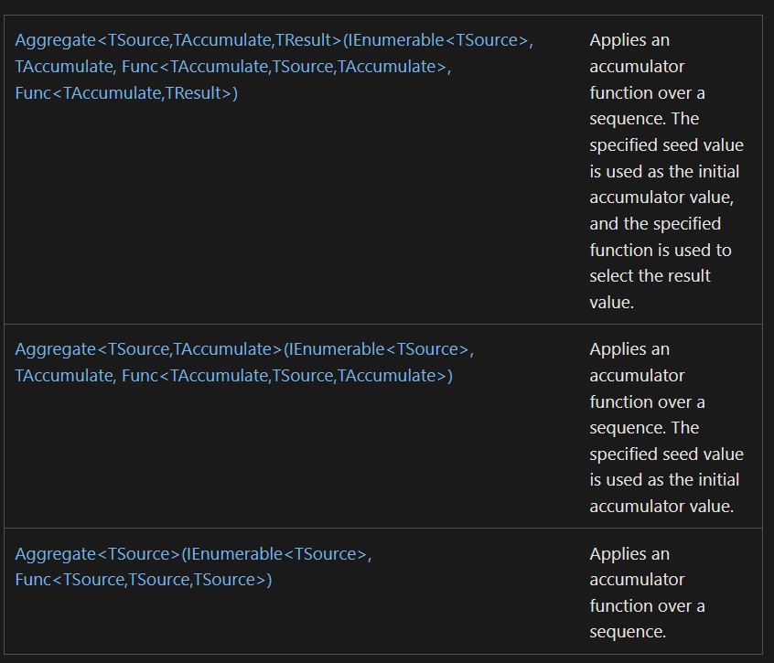
Aggregate : 3 versions
.Net propose 3 versions de l'agrégation
1) Complète (seed, fct, select)
2) Seed sans Select
3) Ni Seed, ni Select (seul. fct)
Il y a donc toujours la fonction d'agrégation !

Slide 8
Déroulement visuel de l'agrégation
+
0 (seed) | 1 | 2 | 3 | 4
+
1 | 2 | 3 | 4
3 | 3 | 4
Et ainsi de suite…
La fonction + est totalement libre, c'est un lambda (element1,element2)=>{…}

Slide 9
Fonction d'agrégation: déroulement
La fonction d'agrégation reçoit un couple de valeurs à chaque fois : A et B
Avec le seed 0, la liste {1,2,3,4,5} et la fonction d'agrégation (A,B) => {return A+B}
Itération 1
A=0 (seed), B=1
A+B = 0 + 1 = 1
Itération 2
A=1 (Le résultat précédent de 0+1), B=2
A+B = 1+2 = 3
Itération 3
A=3 (Le résultat précédent de 1+2), B=3
A+B = 3+3 = 6

Slide 10
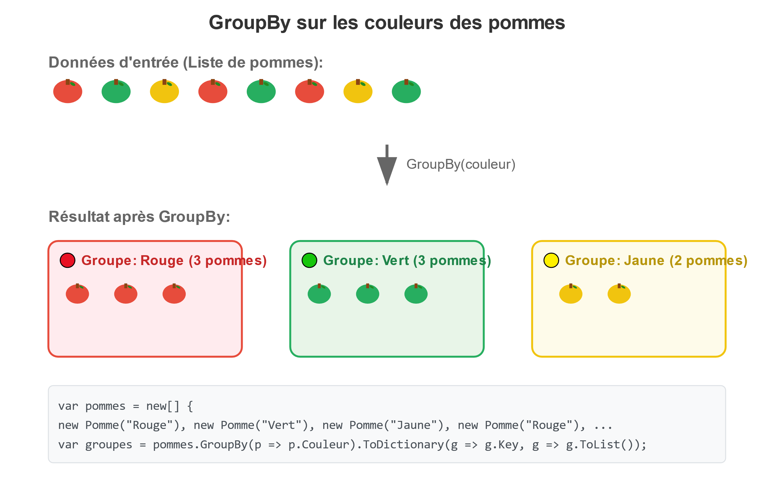
Groupby
Très ressemblant au group by d'une base de données relationnelle
Regrouper selon un critère
Exemples

Slide 11
En code
Color: Red
Count: 3
Average weight: 163.3g
Total weight: 490g
Min weight: 150g
Max weight: 180g
Items: [150, 180, 160]
Color: Green
Count: 2
Average weight: 115.0g
Total weight: 230g
Min weight: 110g
Max weight: 120g
Items: [120, 110]
var apples = new[] {
new { Color = "Red", Weight = 150 },
new { Color = "Green", Weight = 120 },
new { Color = "Red", Weight = 180 },
new { Color = "Yellow", Weight = 140 },
new { Color = "Green", Weight = 110 },
new { Color = "Red", Weight = 160 }
};
Group est un Enumerable
des éléments
// GroupBy returns IGrouping<TKey, TElement>
var groups = apples.GroupBy(a => a.Color);
foreach (var group in groups) {
Console.WriteLine($"Color: {group.Key}");
Console.WriteLine($" Count: {group.Count()}");
Console.WriteLine($" Average weight: {group.Average(a => a.Weight):F1}g");
Console.WriteLine($" Total weight: {group.Sum(a => a.Weight)}g");
Console.WriteLine($" Min weight: {group.Min(a => a.Weight)}g");
Console.WriteLine($" Max weight: {group.Max(a => a.Weight)}g");
Console.WriteLine($" Items: [{string.Join(", ", group.Select(a => a.Weight))}]");
}

Slide 12
Accumulateur…
var heavyApples = apples.Aggregate(
new List<string>(), // seed: empty list
(acc, apple) => // accumulator function {
if (apple.Weight > 140)
acc.Add($"{apple.Color}({apple.Weight}g)");
return acc;
});
Console.WriteLine($"Heavy apples (>140g): [{string.Join(", ", heavyApples)}]");
Heavy apples (>140g): [Red (150g), Red (180g), Red (160g)]

Slide 13
dictionnaire
// Dictionary: Key-Value pairs collection
var appleInventory = new Dictionary<string, int>();
// Adding items appleInventory["Red"] = 25;
appleInventory["Green"] = 18;
appleInventory["Yellow"] = 12; /
/ Accessing values
Console.WriteLine($"Red apples: {appleInventory["Red"]}");
// Check if key exists
if (appleInventory.ContainsKey("Red")) Console.WriteLine("We have red apples!");
// Iterate through dictionary
foreach (var item in appleInventory)
Console.WriteLine($"{item.Key}: {item.Value} apples");

Slide 14
Groupby <-> aggregate
var groupBy = apples.GroupBy(a => a.Color);
var aggregated = apples.Aggregate(
new Dictionary<string, List<object>>(),
(dict, apple) => {
if(!dict.ContainsKey(apple.Color)) dict[apple.Color] = new List<object>(); dict[apple.Color].Add(apple); return dict;
} );

